Slide 1
עקרונות
האימון
רכז המגמה - יואב עמרם

Slide 2
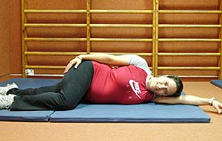
שלושה גורמים חוברים יחדיו כדי לקבוע את יכולתו של האדם במרכיבי בכושר הגופני:
תורשה- קובעת את הפוטנציאל.
בשלות ביולוגית- קובעת את המועד שבו ניתן לממש את מלוא הפוטנציאל.
תהליך האימון (תרגול גופני, מנוחה והתאוששות ותזונה)- קובע את רמת מיצוי הפוטנציאל.

Slide 3
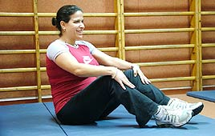
כדי שגוף המתאמן יגיב על הגירויים באימונים בצורה שתעלה את רמת תפקודו ותשפר את יכולת הביצוע שלו, יש לתכנן ולבצע את תהליך האימון עפ"י העקרונות הבאים:
עקרון עומס היסף (עומס יתר)
עקרון ההדרגתיות
עקרון הייחודיות
עקרון הגיוון

Slide 4
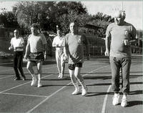
עקרון עומס היסף (עומס יתר)
הגוף שואף להסתגל לעומסים המוטלים עליו.
כדי לשפר את מרכיבי הכושר הגופני יש להתאמן בעומסים גופניים גבוהים מאלה שהגוף היה מורגל.
מידת העומס תלויה בעצימותה, במשכה, בתדירותה ובסוגה של פעילות גופנית נתונה.
העלאת העומס תתבצע רק לאחר שהגוף התאים עצמו לעומס נתון (פרק זמן של כ-4 שבועות).

Slide 5
דוגמאות:
באימון לפיתוח סיבולת ממושכת- הגברת קצב ו\או משך הריצה.
באימון לפיתוח כוח- העלאת ההתנגדות ו\או הוספת אימון שבועי נוסף.
באימון לפיתוח גמישות- העלאת משך ביצוע התרגיל ו\או מספר הפעמים שהתרגיל יבוצע.

Slide 6
עקרון ההדרגתיות
כדי שהגוף יגיב בפיצוי יסף והיכולת תשתפר, יש להעלות את עומסי היסף באופן הדרגתי.
דוגמאות:
באימון לפיתוח סבולת ממושכת – אדם שמתחיל באימוני ריצה,
ירוץ וילך לסירוגין ובהדרגה יעבור לריצה מלאה.
באימון לפיתוח כוח – העלאת משקל בתרגיל מסוים בהדרגה.

Slide 7
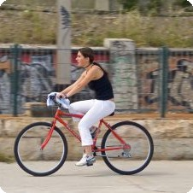
עקרון הייחודיות
ככל שהפעילות באימון תדמה לפעילות שאותה מעוניינים לשפר, כך יעילות התהליך תהיה גבוהה יותר.
דוגמאות:
באימון לפיתוח סבולת ממשוכת- שחיין צריך להתאמן בשחייה ולא בריצה, כדי לשפר את יכולתו בצורה הטובה ביותר.
באימון לפיתוח כוח- קופץ לגובה צריך לשפר את הכוח המתפרץ ברגליים ולא לבצע אימון לפיתוח מסת השרירים של פלג הגוף העליון, שכרוך בעלייה במשקל הגוף.

Slide 8
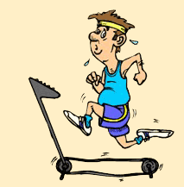
עיקרון הגיוון
כדי ליצור שיפור עקבי ומתמשך ביכולת יש לגוון בתהליך האימון את התכנים, את השיטות ואת העומסים.
דוגמא:
למי שמתאמן בחדר כושר ואינו ספורטאי מקצועי, כדי שימשיך להתמיד ולשפר את יכולתו, ניתן לגוון את תהליך האימון באמצעים הבאים:
שינוי שיטת העמסה- מכונות כוח, משקוליות ותרגילים כנגד משקל הגוף.
החלפת תרגילים לקבוצות השרירים השונות (שכיבות שמיכה במקום לחיצת חזה).
החלפת המוזיקה שמושמעת ברקע.
שילוב של אימונים אישיים ואימונים במסגרת קבוצתית.

Slide 9
תופעות נלוות לתהליך האימון ויש להיות ערים לקיומן:
תופעת פיצוי היסף (פיצוי יתר)
תופעות ההפיכות
תופעת ההשפעה המעוכבת
תופעת התמורה הפוחתת
אימון יתר

Slide 10
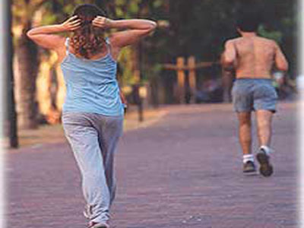
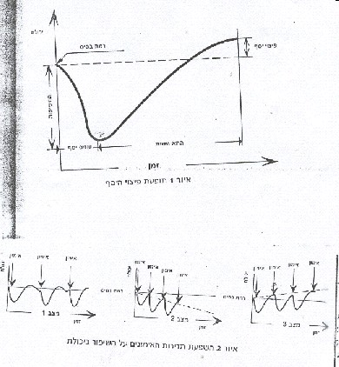
תופעת פיצוי היסף (פיצוי יתר)
כאשר הגוף נחשף לעומס יסף, הוא מגיב בשלב הראשון בהתעייפות ובירידה ביכולת במרכיב הכושר הגופני הספציפי.
לאחר מכן יבוא שיפור המכונה פיצוי יסף.

Slide 11
תופעת ההפיכות
תופעת ההפיכות מתארת תהליך הפוך לפיצוי היסף המתחיל עם הפסקת האימונים.
הגוף חוזר ומסגל את עצמו למצב של חוסר עומס וגירוי אימוני וחלה ירידה ביכולות הגופניות.
המסקנה:
אין צבירה או שימור של כושר גופני לאורך זמן ללא המשך האימונים.
לפיכך תוכנית אימונים יעילה חייבת להיות עקבית ורציפה.

Slide 12
תופעת ההשפעה המעוכבת
משמעות התופעה: שיא שיפור היכולת בעקבות האימון אינו מופיע מיד עם תום האימון.
מועד הופעת שיא השיפור הוא אישי ותלוי בעוצמת האימון הבודד ובתדירותו וסמיכותם של מספר אימונים.
ספורטאים העוסקים בספורט הישגי ובספורט צמרת מפחיתים בעומסי היסף לקראת תחרויות חשובות, כדי לאפשר לפיצוי היסף של תהליך האימון להגיע לשיאו בעיתוי המתאים.

Slide 13
תופעת התמורה הפוחתת
תופעת התמורה הפוחתת משמעותה שפיצוי היסף נמצא ביחס הפוך לכושרו של המתאמן.
ככל שהכושר הנתון גבוה יותר, כך יהיה השיפור קטן יותר והעומס האימוני הדרוש להשגתו גבוה יותר.
דוגמא:
רץ 1.500 מטר ברמה בינלאומית, עשוי להזדקק למספר שנים של אימונים מפרכים כדי להפחית 5 שניות משיאו, בעוד שרץ מתחיל עשוי להזדקק לשבועיים כדי להפחית דקה שלמה משיא התחלתי של 8 דקות באותו מרחק.

Slide 14
אימון יתר
אימון יתר מתאר מצב שבו המתאמן אינו מגיב על הגירוי האימוני בפיצוי יסף, אלא בירידה ביכולת.
הוא נובע מעומס אימונים גדול במשך זמן ארוך ללא תקופות מנוחה הולמות.
מאפיינים של אימון יתר:
התעייפות וחולשת שרירים
העדר יכולת גופנית לעמוד בעומסי אימון קודמים
יחרידה ביכולת העבודה המרבית.
הפחתה ביעילות המכנית, כלומר עלות אנרגטית גבוה יותר לפעילות נתונה
ירידה בסף חומצת הלב
קושי בהתאוששות לאחר מאמץ
דופק רגיל במנוחה ובזמן מאמץ נתון בהתאוששות ממנו

Slide 15
הזעה מוגברת
ירידה ביכולת הקואורדנטיבית
התארכות זמן תגובה
עליה בלחץ הדם במנוחה
ירידה בתאבון ובמשקל
נטייה לחלות במחלות זיהומיות
הפרעה במחזור החודשי אצל ספורטאיות
ירידה ברמת ההורמון הגברי- טסטנפטרון הפוגעת ביכולת ההתאוששות לאחר מאמץ ובבניית מסת השריר (היפרטרופיה)
הפרעה בשינה
עייפות כרונית
ירידה במוטיבציה להתאמן ולהתחרות
ירידה בהערכה העצמית.

